Slide 1

本教學投影片係屬教科書著作之延伸，亦受著作權法之保護。
請依出版社授權使用規範利用本教學資源，非經授權許可不得以影印、拷貝、列印等方法進行重製，亦不得改作、公開展示著作內容，亦請勿對第三人公開傳輸、散布。

Slide 2
普通物理學(第三版) 原著：Harris Benson
譯者：蔡政男、林燈河、陳國昭、
朱達勇、谷天心、徐植蔚、
鄭宜男

Slide 3
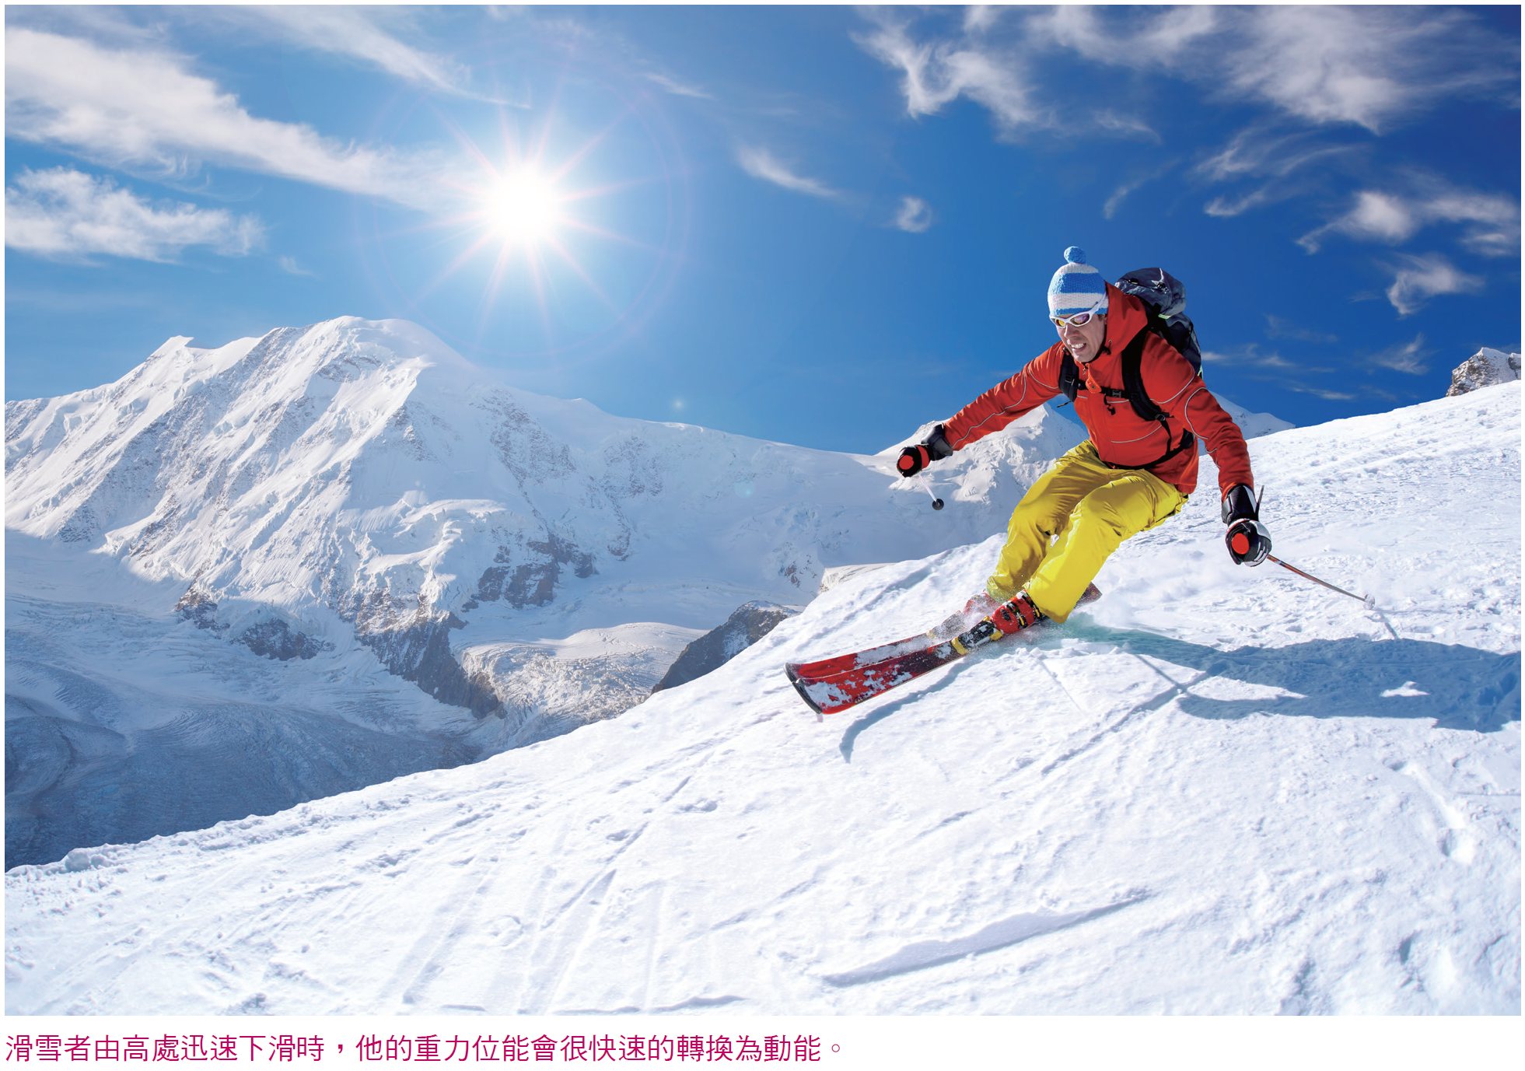
第 8 章 能量守恆

Slide 4
本章要點
1. 保守力和非保守力的區別。
2. (a)位能：兩交互作用的粒子之間，由於其相對位置
而具有的能量。
(b)位能和保守力之間的關係。
3. (a)地球表面附近的重力位能。
(b)彈簧的位能。
4. (a)機械能守恆。
(b)在有非保守力的情形下，守恆定律的。

Slide 5
本章內容
8.1 位能
8.2 保守力
8.3 位能與保守力
8.4 位能函數
8.5 機械能守恆
8.6 機械能與非保守力
8.7 保守力與位能函數
8.8 能量圖

Slide 6
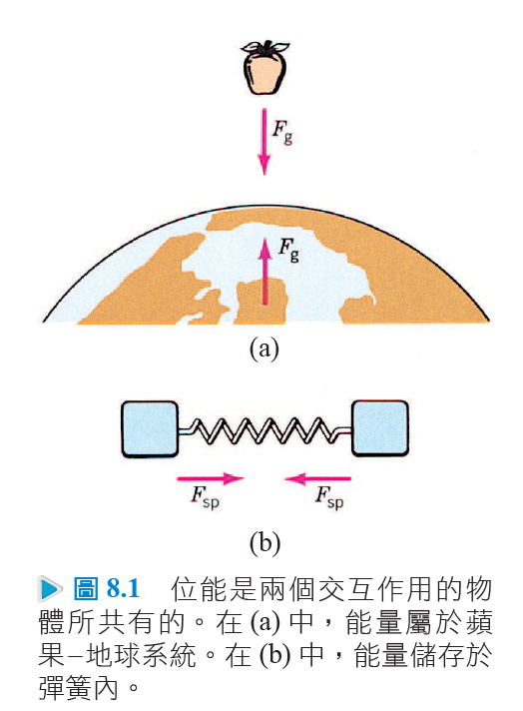
8.1 位能
位能是兩個或更多個交互作用的粒子因其相對位置而具有的能量。

Slide 7
8.1 位能
位能(potential energy)非常合乎能量乃是作功的能力這種觀念。
例如，從地面升高的物體之重力位能，可用來壓縮或伸張彈簧、舉起另一重物、或把樁打入地下。成捲的彈簧鬆開或伸直的彈簧回復自然長度時，所儲存的位能就可用來作功。
例如，把物塊繫於彈簧上，彈性位能就可轉換為物塊的動能。

Slide 8
8.1 位能
位能與外功
如以上所述，外力所作的功可改變系統的位能。如果作用於(比方說)蘋果的外力和重力恰好平衡，蘋果的速率和動能就不會改變。在這種情形下，所有的外功必定成為位能的變化 正的外功導致系統的位能增加。

Slide 9
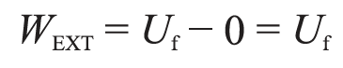
8.1 位能
如果起始組態的位能為零，則
系統在某位置的位能，乃是將其粒子從 U = 0 的組態，以等速率移到該位置時所需的外功。

Slide 10
8.2 保守力
摩擦力所作的功(假設作用於粗糙地面上滑行的物塊)不只和端點有關，也和路徑的長度有關。
重力和理想彈簧所施的力稱為保守力(conservative force)，而摩擦力則是非保守力(nonconservative force)。

Slide 11
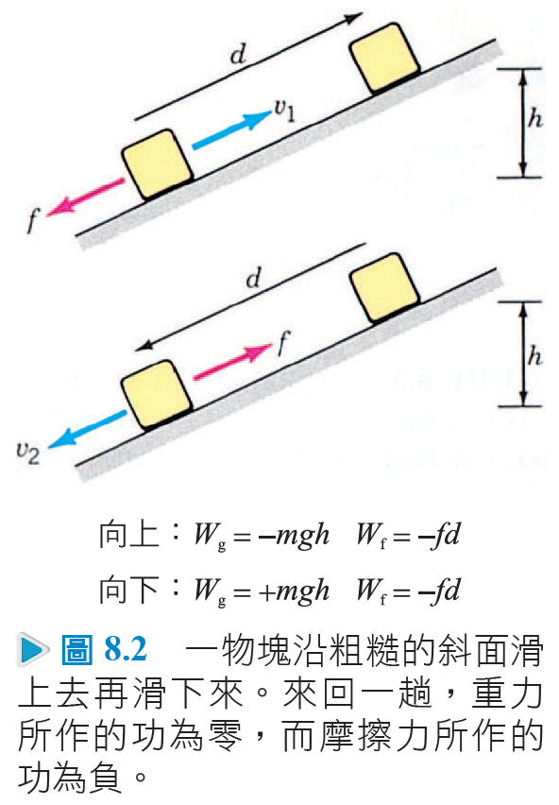
8.2 保守力
在粗糙的斜面上，摩擦力在向上運動時所作的功為 W_{f} = −fd，
向下運動時為 W_{f} = −fd，來回一趟的淨功 W_{f} = − 2fd。

Slide 12
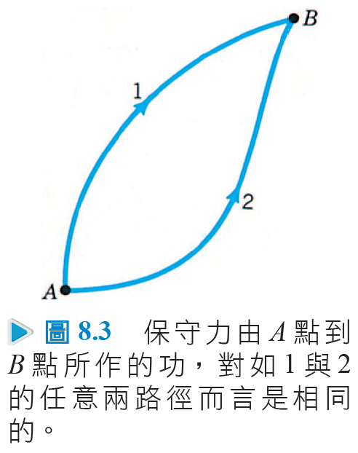
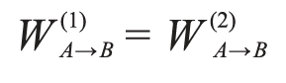
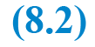
8.2 保守力
當一質點如圖 8.3 所示，在保守力的作用下由 A 移到 B 時，對路徑 1 和路徑 2 而言，此保守力對該質點所作的功相同：
所以，保守力所作的功和所取的路徑無關。

Slide 13
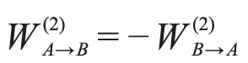
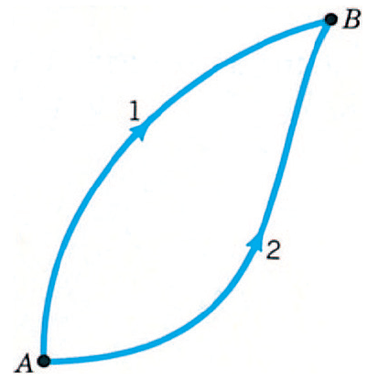
8.2 保守力
如果把圖 8.3 中的路徑 2 方向顛倒，則力雖不變，但每一段無限小的位移都在相反方向。因此功的正負號改變： ，故 8.2 式可改寫為
保守力沿任意封閉路徑 所作的功為零。

Slide 14
8.2 保守力
要使保守力所作的功與路徑無關，力必須僅為位置的函數， 而與速度或時間無關。
運動電荷所受的磁力以及流體的阻力與速度有關，因此不是保守力。手所施的力會隨時間而變，所以也不是保守力。

Slide 15
8.3 位能與保守力
在 8.1 式位能的定義中，由於 ΔK = 0，因此外力與內部的保守力對質點所作的功(依次為 W_{EXT} 及 W_{c})之淨功為零。亦即 W_{EXT} + W_{c} = 0，或 W_{c} = −W_{EXT}。所以可定義位能的變化為保守力所作的功：
採用 8.4 式比 8.1 式好，原因在於它並未涉及任何外力，而且質點的速率不必保持固定，因為或許就只有保守力作用。

Slide 16
8.3 位能與保守力
若系統內的力為保守力，則作用於系統的外功就儲存為位能，並可完全回收。
有摩擦力存在時，有些外功無法完全回收， 因為它們被用於增加滑動表面的原子之振動能(這會以溫度的升高顯現出來)。
同樣地，若將實際彈簧拉長而超過彈性限度，會產生永久形變，外力移除後也不會回復原來的長度。

Slide 17
8.3 位能與保守力
伸張彈簧所作的外功有一部分儲存為「內能」而無法完全回收。非理想彈簧所施的力為非保守力。
保守力和非保守力之區別： 保守力可具有相關聯的純量位能函數，非保守力則否。

Slide 18
8.4 位能函數
重力位能(地球表面附近)
根據 7.4 式，質量為 m 的質點之垂直座標由 y_{i} 變為 y_{f} 時，重力對它所作的功為 W_{g} = −mg(y_{f} − y_{i})
依 8.4 式得 W_{g} = −ΔU_{g} = −(U_{f} − U_{i}) 。由此導出地球表面附近的重力位能為: 此式已隱含了在 y = 0 處設 U_{g} = 0 的選擇。

Slide 19
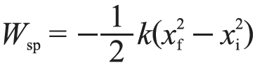
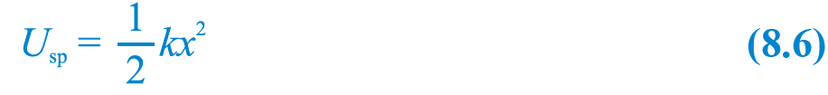
8.4 位能函數
彈性位能
當彈簧自由端的位移由 x_{i} 變為 x_{f} 時，彈簧的力所作的功可依 7.6 式得：
依據 W_{sp} = −ΔU_{sp} = −(U_{f} − U_{i}) ，導出彈簧的位能為

Slide 20
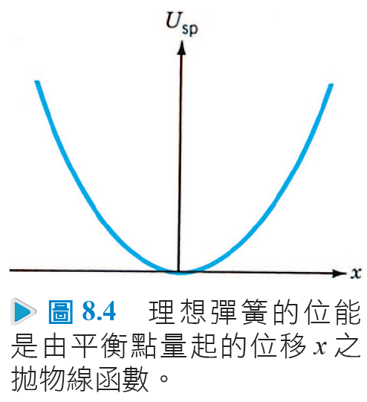
8.4 位能函數
注意在 x = 0 處 U_{sp} = 0。由於虎克定律在壓縮時依然正確，因此同樣的位能函數，如圖 8.4 所示，也適用於負 x (只要彈簧的各圈不至於接觸即可)。

Slide 21
例題 8.1
一個質量 70 kg 的人要以等速率爬上一段 30 m 高的樓梯需要多少能量？
解

Slide 22
例題 8.2
一彈簧的彈力常數 k = 12 N/m，將彈簧的伸長量由 1/3 m變為1/2 m，需作多少功？
解

Slide 23
8.5 機械能守恆
考慮只受保守力作用的質點。我們可將功—能定理 W_{NET} = ΔK 與位能的定義 W_{c} = −ΔU 加以結合。因 W_{NET} = W_{c}，故得 ΔK = −ΔU，或
由於 ΔK = K_{f} − K_{i}，而 ΔU = U_{f} − U_{i}，因此上式表為 式 8.7b 是說，雖然動能和位能各自改變，但其總和不論在何處都一律相同。

Slide 24
8.5 機械能守恆
機械能(mechanical energy) E 定義為
利用這個函數，可將 8.7a 式和 8.7b 式表為
方程式8.7 和8.9 所表述的是機械能守恆原理(principle of the conservation of mechanical energy)。

Slide 25
8.5 機械能守恆
要應用機械能守恆，就不能有外力或內部非保守力所作的淨功。
各種位能函數，如 U_{g} 與 U_{sp}，就涵蓋了(內部)保守力所作的功。

Slide 26
8.5 機械能守恆
機械能守恆有幾項優點：
第一，力為向量，但功和能則為純量，因此比較容易處理。
第二，只考慮系統最初和最後的狀態。這是有用的，因我們通常不太關心系統如何隨時間而演變。
第三，即使牛頓第二運動定律不適用時，能量的概念還是有用。例如，在近代物理和化學中，可量測原子和分子的能量，卻無法量測其中所包含的作用力。

Slide 27
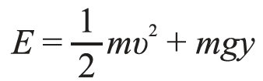
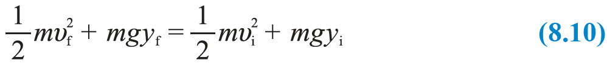
8.5 機械能守恆
重力
接著來看，如何藉由機械能守恆來描述自由落體的運動。因 U_{g} = mgy，故機械能為:
守恆律可表為以下形式

Slide 28
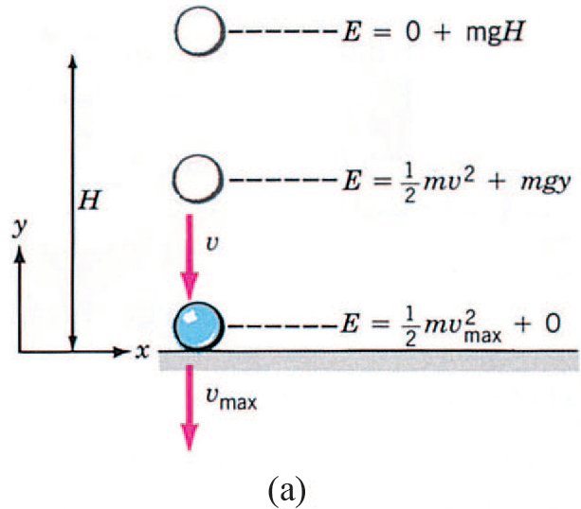
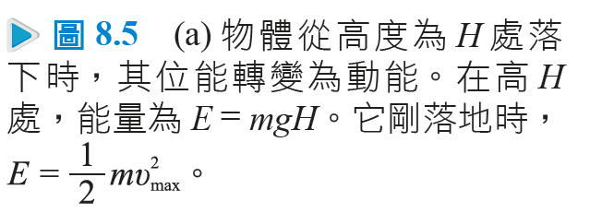
8.5 機械能守恆
假設質點是在地面上高 H 處從靜止開始落下，如圖8.5a。在此處無動能，但有位能 U = mgH。
它落下時，高度減少而速率增大。亦即它失去位能而獲得動能，但其總和，E = K + U，則保持不變。

Slide 29
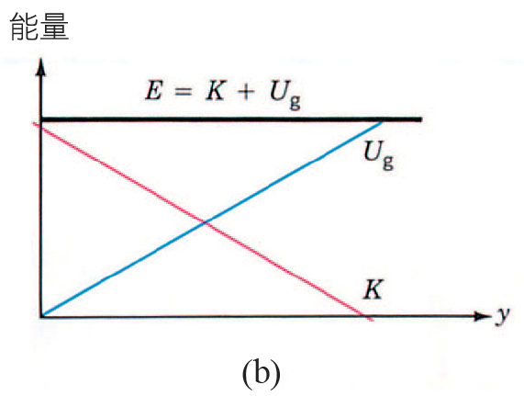
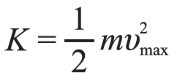
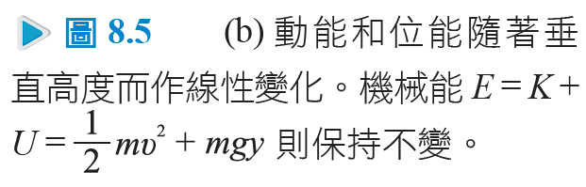
8.5 機械能守恆
它在即將著地前，具有最大動能 ，但位能則為零。
動能和位能隨 y 而變化的情形如圖 8.5b 所示。

Slide 30
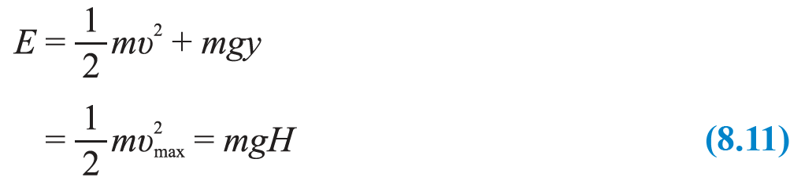
8.5 機械能守恆
總而言之，
物體著地時受到地面的作用力，因此機械能就不再守恆。

Slide 31
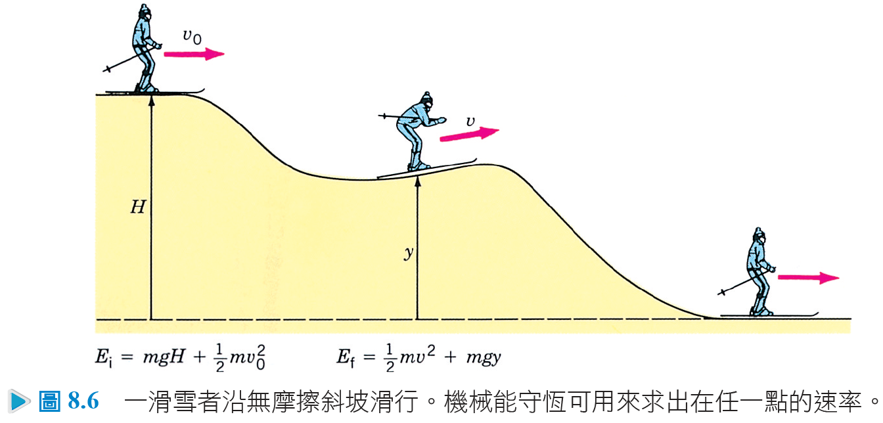
8.5 機械能守恆
式8.11 是與首末兩點間所取路徑無關的一般結果。以圖8.6 中沿著覆冰(無摩擦) 斜坡移動的滑雪者為例。由於法向力N 未作功(何故？)，因此可引用機械能守恆來求出斜坡上任一點的速率。

Slide 32
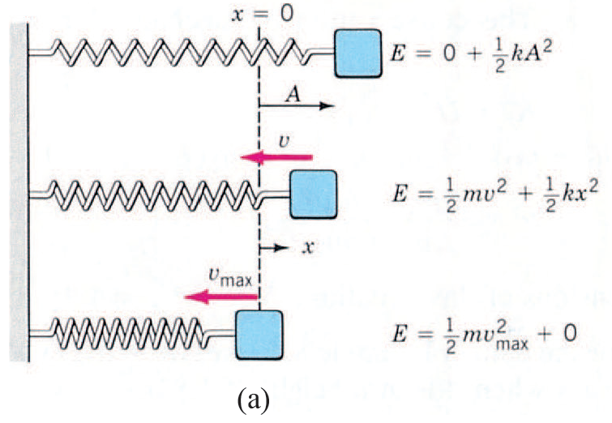
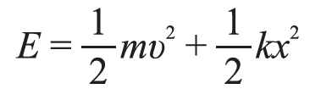

8.5 機械能守恆
彈簧
在圖 8.7a 中，無摩擦表面上的一個質量為 m 的物塊繫於彈簧一端，彈簧先伸長至 x = A 之後再放開。彈簧所施的力會使物塊朝平衡位置 x = 0 處加速。在任一點上，物塊－彈簧系統的能量為：

Slide 33
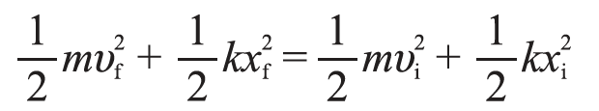
8.5 機械能守恆
彈簧
而依機械能守恆可得

Slide 34
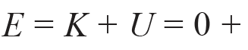
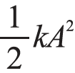
8.5 機械能守恆
彈簧
在起始點沒有動能，但系統的位能為最大值：
當物塊逐漸朝原點加速 時，所獲得的動能恰好 抵消了位能的損失，因 此總和保持不變。

Slide 35
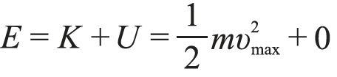
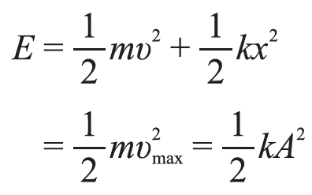
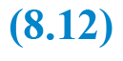
8.5 機械能守恆
彈簧
在 x = 0 處，物塊有最大的動能和零位能，或 。
總而言之，

Slide 36
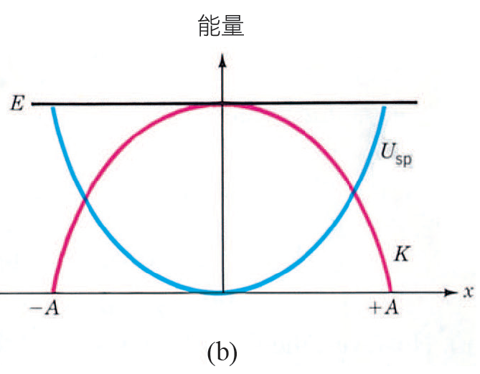
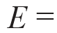
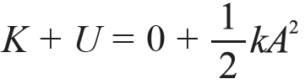
8.5 機械能守恆
彈簧
假定彈簧的各圈間未接觸，則物塊通過 x = 0 處繼續前進。它的位能漸增，動能漸減，直到最後抵達 x = −A 處時，能量又成為純位能：
動能和位能的變化如圖8.7b 所示。

Slide 37
8.5 機械能守恆
彈簧
由於彈簧所施的力始終指向原點，因此物塊來回振盪。
轉折點位於 x = ± A，在此處 K = 0 而 E = U_{max}。

Slide 38
8.5 機械能守恆
解題指引：能量守恆
應用機械能守恆時，有幾點要牢記在心。
一般而言，可能不只一個質點具有動能，而位能 的類型也可能不只一種：

Slide 39
8.5 機械能守恆
決定到底要採用哪一種形式的守恆律，8.7a 式還是 8.7b 式。
(a) K_{f} + U_{f} = K_{i} + U_{i}： 這種形式需要指定 U = 0 的參考位置。總是把 U_{sp} = 0 設於 x = 0 處。而 U_{g} = 0 可選在任何方便的高度，如地面或桌上。我們常把 U_{g} = 0 設於運動的最低點，這樣所有其他的 U_{g} 就都是正值。如果同時包含 U_{g} 和 U_{sp}，其參考位準不必一致。

Slide 40
8.5 機械能守恆
(b) ΔK + ΔU = 0： 這種形式不需指定位能的參考位準，因為只需其變化量。但必須小心正負號。

Slide 41
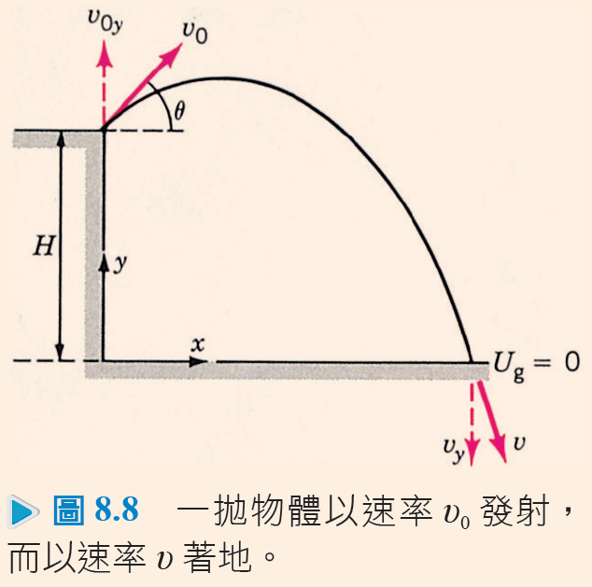
例題 8.3
一球從高H 的峭壁頂端，以某個仰角及初速 υ₀ 拋射出去，如圖8.8 所示。採用(a) 運動方程式，(b) 機械能守恆，來討論其運動。
解

Slide 42
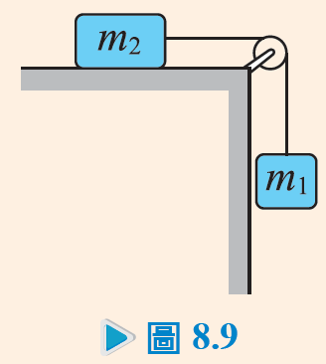
例題 8.4
兩木塊質量 m₁ = 0.5 kg 和 m₂ = 1.5 kg 以繩子連接，如圖8.9 所示。水平面為無摩擦且滑輪無質量。如木塊從靜止開始則 m₁ 下降 60 cm 後其速率為何？
解

Slide 43
例題 8.5
質量為 m = 0.8 kg 的物塊繫於彈力常數 k = 20 N/m 的彈簧上，並在無摩擦表面滑動。彈簧伸長 12 cm 後再釋放。(a) 求物塊的最大速率；(b) 求彈簧壓縮了 8 cm 時的速度；(c) 在哪一點動能和位能會相等？(d) 在哪一點速率為最大值的一半？
解

Slide 44
練習題1
承續例題8.5：(a) 在 x = –A/2 處，物塊的速率為何？ (b) 當動能與位能相等時，物塊的速率為何？

Slide 45
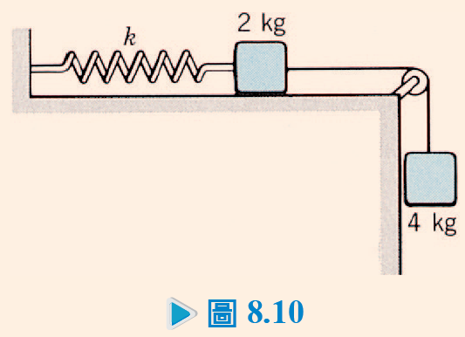
例題 8.6
一個 2 kg 的物塊在無摩擦水平面滑動，並與彈簧(k = 40 N/m)一端相連，如圖 8.10 所示。它的另一側則與垂直懸掛的 4 kg 物塊相連。系統在彈簧未伸長時由靜止開始。(a) 彈簧的最大伸長量為何？(b) 伸長量為 50 cm 時，4 kg 物塊的速率為何？
解

Slide 46
練習題2
伸長量是多大時，速率為1.0 m/s ？

Slide 47
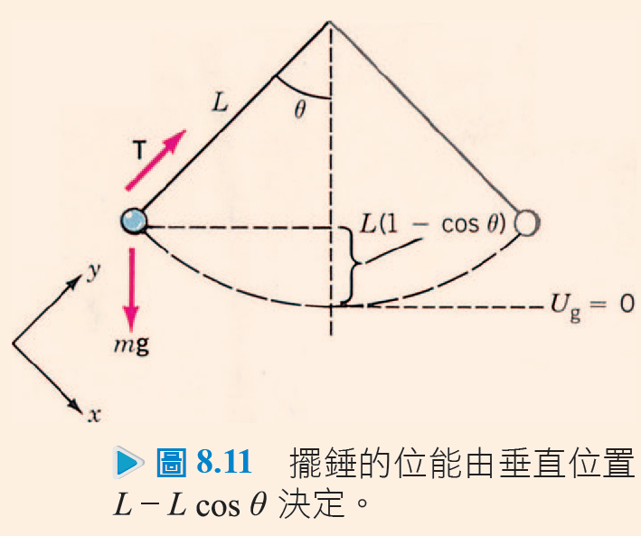
例題 8.7
一單擺的擺長 L = 2 m，擺錘質量 m = 2 kg。當擺繩與鉛垂線的夾角為 35°時，其速率為 υ =1.2 m/s。當單擺擺到 (a) 最低點；(b) 最高點時，求擺繩的張力。
解

Slide 48
練習題3
在 θ = 15°處，擺繩的張力為何？

Slide 49

8.6 機械能與非保守力
系統沒有內部或外部的非保守力所作的功時，才能應用機械能守恆。內部保守力所作的功以位能項(W_{c} = −ΔU)來涵蓋。
不過一般而言，質點動能的變化和所有對它作用的力有關(W_{NET} = ΔK)。因此，如果有非保守力時，功–能定理可表為：

Slide 50
8.6 機械能與非保守力
因 W_{c} = −ΔU，故上式可寫成 W_{nc} = ΔK + ΔU，或
式 8.14 乃是有非保守力所作的功時，對機械能守恆所作的修正。
它說明了非保守力所作的功會改變系統的機械能這個事實。

Slide 51
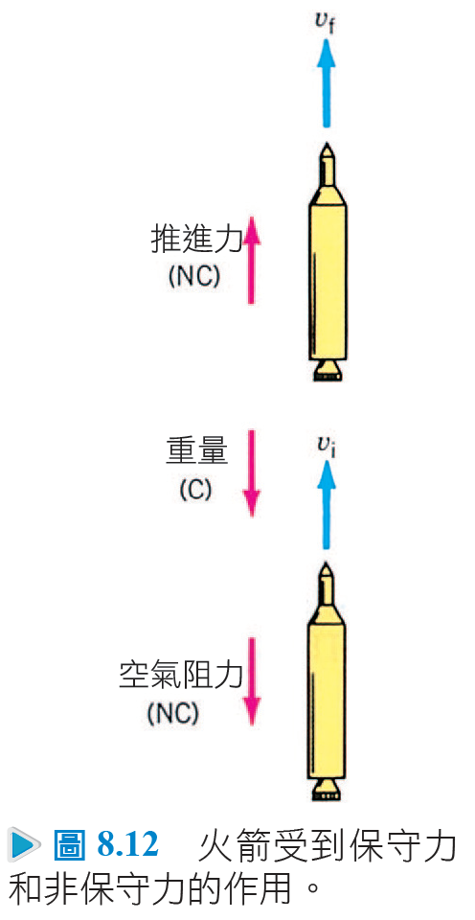
8.6 機械能與非保守力
例如一火箭垂直向上發射，如圖 8.12。
除了重量(保守力)外，它還受到兩個非保守力：空氣阻力及引擎的推進力。
推進力會使機械能增大，空氣阻力則會使機械能減少。

Slide 52
例題 8.8
一個 75 kg 的跳傘者揹著 8 kg 的降落傘。她從一架以 140 km/h 在 1 km 的高度飛行的飛機上跳下，並立刻打開降落傘。如果她以 7 m/s 垂直落地，求降落傘對空氣所作的功。
解

Slide 53
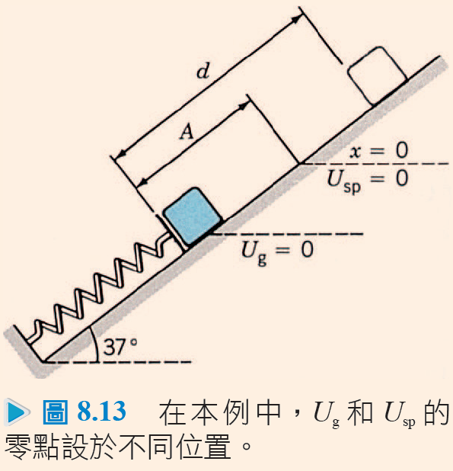
例題 8.9
把一個質量為 m = 0.2 kg 的物塊頂住在一條不相連的壓縮了 20 cm 的彈簧(k = 50 N/m)，如圖 8.13。將之釋放，則物塊沿粗糙的斜面向上滑行 50 cm 後停止。求：(a) 摩擦力；(b) 物塊剛離開彈簧時的速率。
解

Slide 54
練習題4
物塊再往下滑時，彈簧的最大壓縮量為何？ (物塊沿斜面向下滑行A + 0.3 m 的距離)

Slide 55
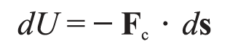
8.7 保守力與位能函數
現在考慮如何由相關聯的已知位能函數來求保守力。
保守力 F_{c} 在無限微小的位移 ds 內所作的功，與無限微小的位能變化 dU 之間的關係如下：

Slide 56
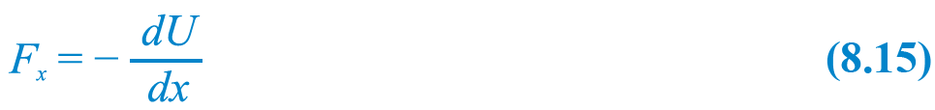
8.7 保守力與位能函數
為了簡單起見，範圍僅限於單座標的位能函數，如 U (x) 或 U (r)。
在一維中，上述方程式可以化簡為 dU = −F_{x}dx；因此，

Slide 57
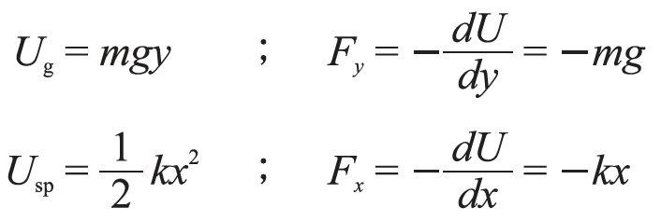
8.7 保守力與位能函數
一般而言，保守力的各特定分量(如 x，y，z 或 r)等於位能函數沿其軸之負導數。負號表示力是指向位能減少的方向。
我們來看看如何應用 8.15 式於現有的位能函數：

Slide 58
8.7 保守力與位能函數
兩種情形中，所求得之力的函數都是正確的。
式 8.15 是定義保守力的有用方法：
保守力可由純量位能函數導出。

Slide 59
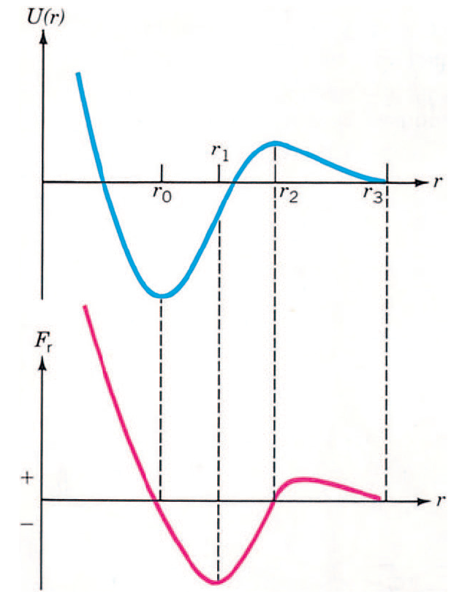
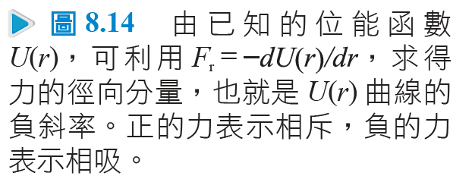
8.7 保守力與位能函數
考慮繪於圖 8.14 的假想位能函數 U(r)。

Slide 60
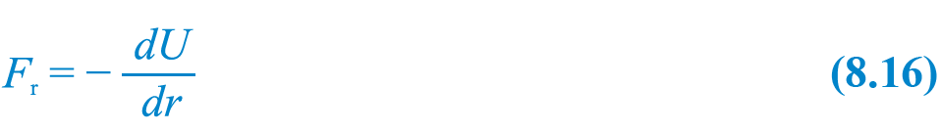
8.7 保守力與位能函數
假定有一質點固定於原點，而 r 是另一質點的徑向座標(若 U 為重力位能，則此曲線實際上就是讓球滾動於其上的表面之側視圖)。
相關聯的保守力之徑向分量等於位能函數的負斜率，亦即:

Slide 61
8.7 保守力與位能函數
若 F_{r} > 0，則力指向正 r，表示相斥，而 F_{r} < 0 則表示相吸。
(r > r₂)：F_{r} > 0。質點受到較弱的排斥。
(r = r₂)：F_{r} = 0。在位能函數的極大點，質點處於不穩平衡。只要質點略向左或右移一點點，很容易就會離此而去。
(r₀ < r < r₂)：F_{r} < 0。質點受到吸引，在 r₁ 處斜率最大，引力最強

Slide 62
8.7 保守力與位能函數
(r = r₀)：F_{r} = 0。在位能函數的極小點，質點處於穩定平衡。即使稍微向任一方向移動，它也很容易就回到此處。
(r < r₀)：F_{r} > 0。質點互相排斥。若 r 變小，則斥力變強(因為 U (r) 的斜率變陡)。
雖然圖中沒有畫出來，但若有位能函數為常數的區域，則質點所受的力為零。質點在此略微移動，就會停留在新的位置。這就稱為隨遇平衡(neutral equilibrium)。

Slide 63
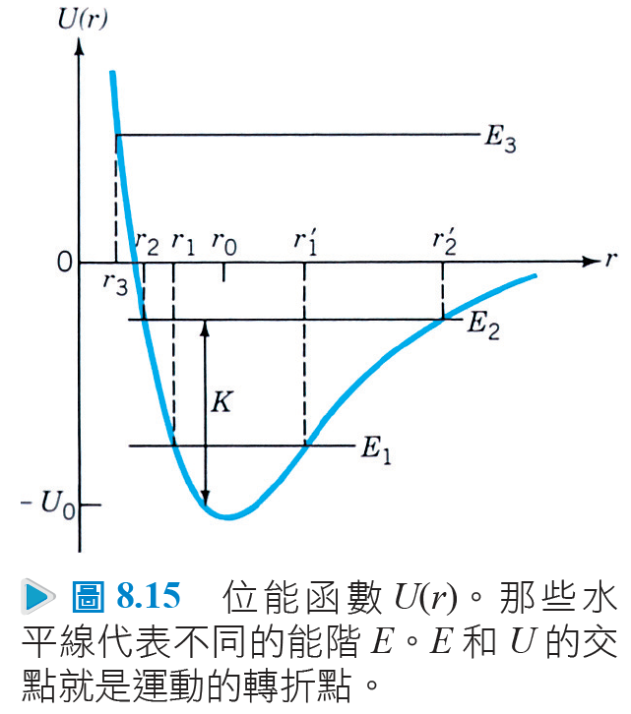
8.8 能量圖
如果已知質點的位能圖，就能推知質點運動的若干現象。
圖 8.15 的位能函數，特徵就是深度為 −U₀ 的位阱(potential well)。

Slide 64
8.8 能量圖
假定有一個質點固定於原點，而考慮另一個質點在其機械能 E = K + U 為各種不同數值時的行為。
若 E < 0，則質點處於束縛態(bound state)，而若 E > 0，則質點不受束縛(注意在 r = ∞ 處 U = 0)。
假定對一已知狀態而言 E 為定值，就可在圖上畫一水平線來表示。這就稱為能階(energy level)。

Slide 65
8.8 能量圖
位能的極小值 −U₀ 位於 r₀ 處。雙原子分子的典型值為 U₀ = 5 × 10⁻²⁰ J 及 r₀ = 3 × 10⁻¹⁰ m。如果質點沒有動能，這就是一個穩定平衡點。
在靠近 r₀ 的區域，位阱的形狀近似於拋物線；這就類似於理想彈簧(圖 8.4)。在較遠處的形狀對 r₀ 就不對稱了。

Slide 66
8.8 能量圖
質點在任一點的動能(和速率)由 K = E − U 的差值來決定。這就是能階和位能曲線間的垂直距離。
對任意 E 值而言，動能(和速率)的最大值是在 r₀ 處，而此處的 U (r) 為最小值。質點處於束縛態時，它的運動被限制在兩個轉折點(turning point)之間。
在轉折點上，總能量等於位能，因此 K = E − U = 0 (E 不可能小於 U，否則 K 就變成負值了)。

Slide 67
8.8 能量圖
在轉折點上，質點會瞬間靜止，然後反向運動。質點接近 r₀ 時速率會增大，在此處達到最大值，而到達另一端的轉折點時，速率又減為零。就這樣來回運動，重複不停。
質點處於束縛態，而能量為 E₁ 時，轉折點在 r₁ 與 r'₁。若其能量 E₂ 較高，則其轉折點 r₂ 與 r'₂ 相距較遠。顯然質點的運動並不對稱於平衡點 r₀ 。其位置之平均值大於 r₀ ，且隨 E 之增加而增大。

Slide 68
8.8 能量圖
質點所具有的能量 E₃ > 0 時，它未受束縛，而且只有一個位於 r₃ 的轉折點。
當它從 r 很大的地方向內移動時，速率會增加，直到 r₀ 處為止，然後到 r₃ 處又降為零。
它在折返後，就不會再回來。
能量 E 為正值的質點，如果與其他粒子碰撞或向外輻射而失去能量，也能成為束縛質點。

Slide 69
8.8 能量圖
這種過程可能繼續重複，而使其能量降到較低的能階。
使處於束縛態的質點成為不受束縛的質點，所須由外界提供的最小能量，稱為其束縛能(binding energy)。

Slide 70
8.8 能量圖
對於圖 8.15 的位能函數而言，第 n 個能態的束縛能為 |E_{n}|。
對原子中的電子來說，最低能態的束縛能就稱為游離能(ionization energy)。對分子而言，則稱為解離能(dissociation energy)。

